Slide 1


Slide 2
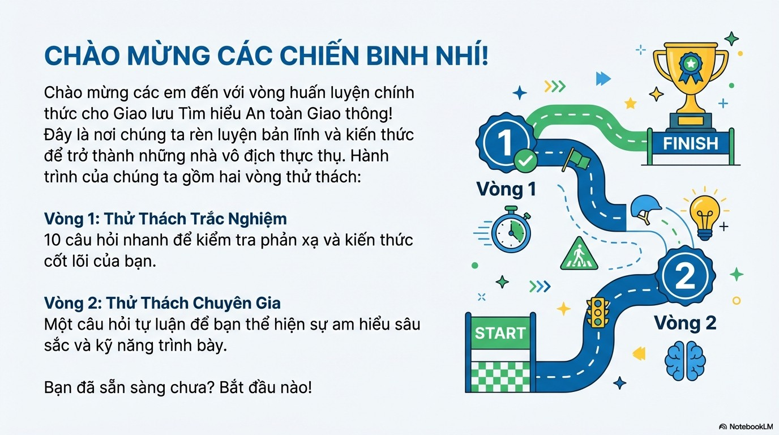

Slide 3


Slide 4
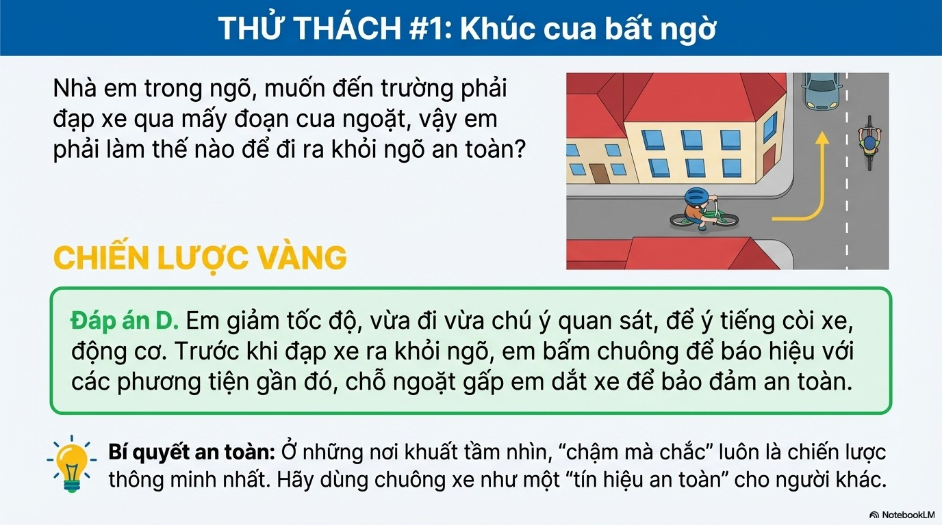
Câu 1: Nhà em trong ngõ, muốn đến trường phải đạp xe qua mấy đoạn cua ngoặt, vậy em phải làm thế nào để đi ra khỏi ngô an toàn?
A. Em đạp thật nhanh ra khỏi ngõ;
B. Em vừa đẹp vừa bấm chuông để mọi người nhận biết;
C. Con ngõ này em quen rồi nên em đạp xe với tốc độ như bình thường;
D. Em giảm tốc độ, vừa đi vừa chủ ý quan sát, để ý tiếng còi xe, động cơ. Trước khi đạp xe ra khỏi ngõ, em bấm chuông để báo hiệu với các phương tiện gần đó, chỗ ngoặt gấp em dắt xe để bảo đảm an toàn.

Slide 5
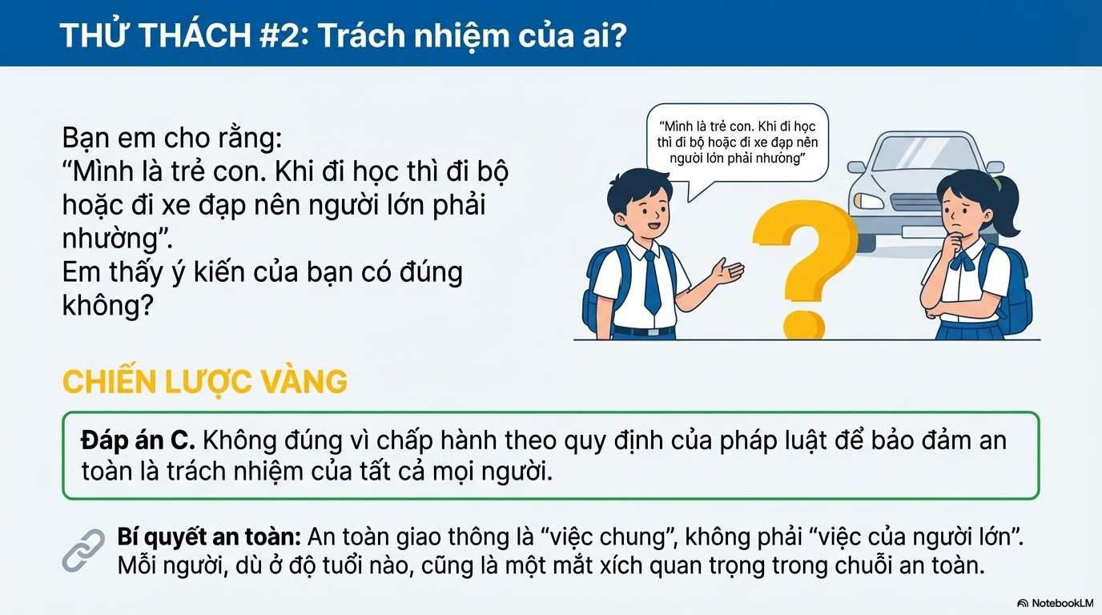
A. Em đồng ý với ý kiến của bạn;
B. Em nghĩ rằng người lớn chỉ cần nhường khi em đi bộ;
C. Không đúng vì chấp hành theo quy định của pháp luật để bảo đảm an toàn là trách nhiệm của tất cả mọi người;
D. Em nghĩ ý kiến của bạn chỉ đúng trong từng trường hợp.

Slide 6
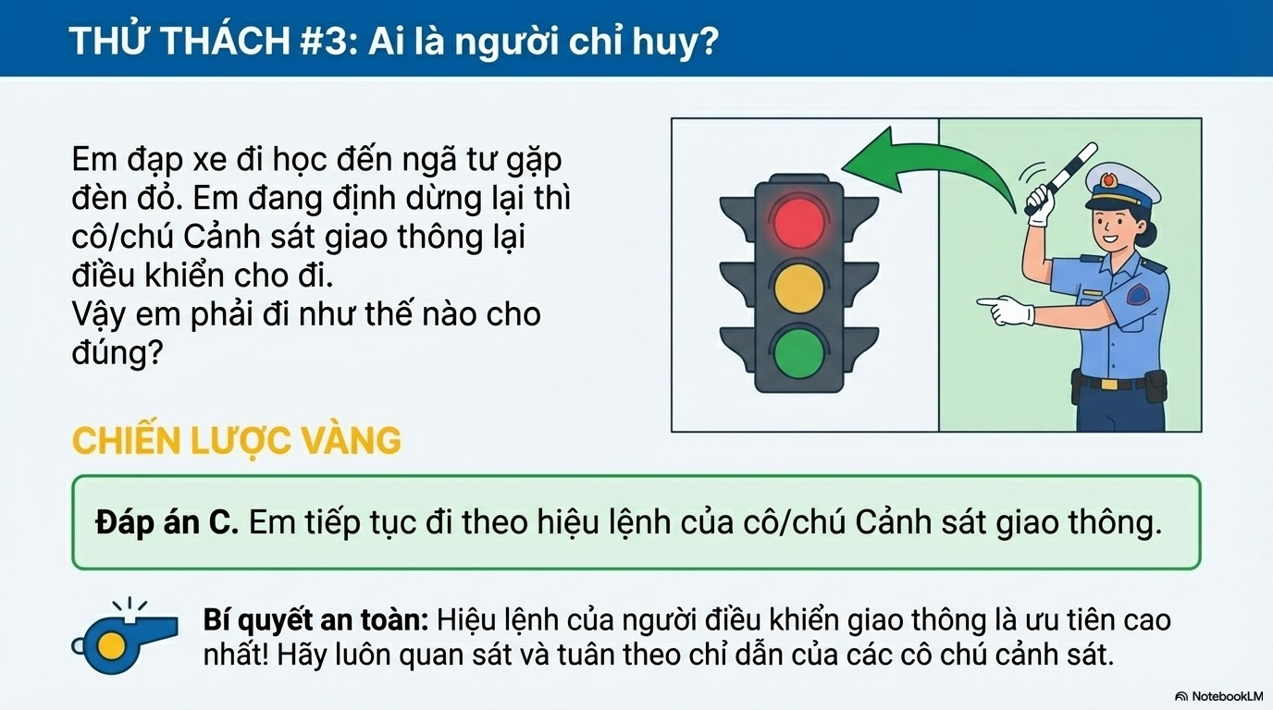
A. Em dừng xe lại theo đèn đỏ;
B. Em phân vân, lưỡng lự chưa biết phải đi như thế nào;
C. Em tiếp tục đi theo hiệu lệnh của cô chủ Cảnh sát giao thông;
D. Em xuống xe và dắt đi.

Slide 7
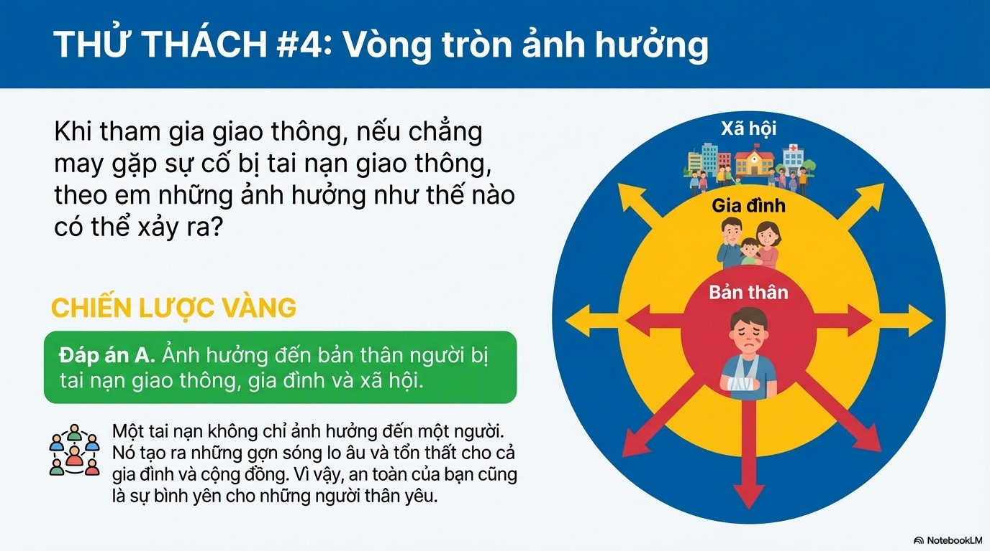
A. Ảnh hưởng đến bản thân người bị tai nạn giao thông, gia đình và xã hội;
B. Ảnh hưởng đến bản thân người bị tai nạn giao thông và gia đình;
C. Chỉ ảnh hưởng đến người bị tai nạn giao thông,
D. Ảnh hưởng đến bản thân người bị tai nạn giao thông, gia đình và trường học

Slide 8
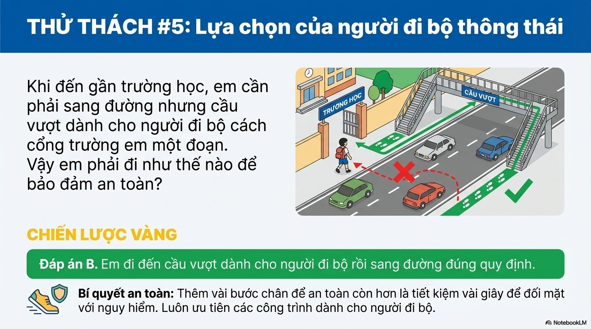
A. Trường em gần nên em chạy sang đường là đến;
B. Em đi đến cầu vượt dành cho người đi bộ rồi sang đường đúng quy định;
C. Khi đường vắng em có thể đi thoải mái vì không ảnh hưởng đến ai,
D. Em nhờ người lớn dắt sang đường.

Slide 9
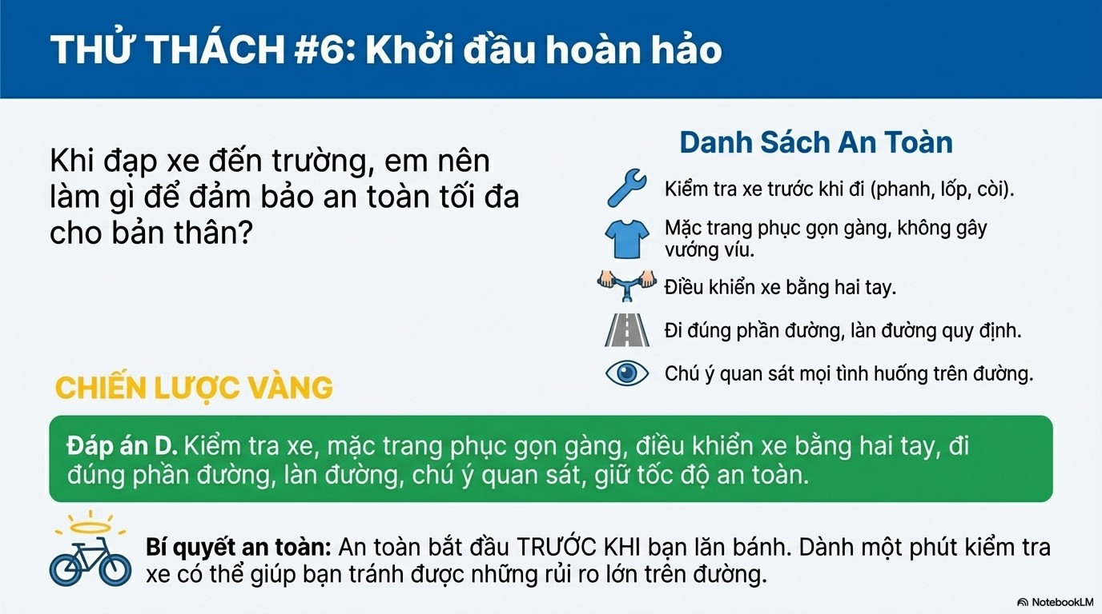
A. Đi xe bằng hai tay;
B. Đi đúng phần đường của mình;
C. Không đi hàng hai hàng ba;
D. Kiểm tra xe, mặc trang phục gọn gàng, điều khiển xe bằng hai tay, đi đúng phần đường, làn đường, chú ý quan sát, giữ tốc độ an toàn.

Slide 10
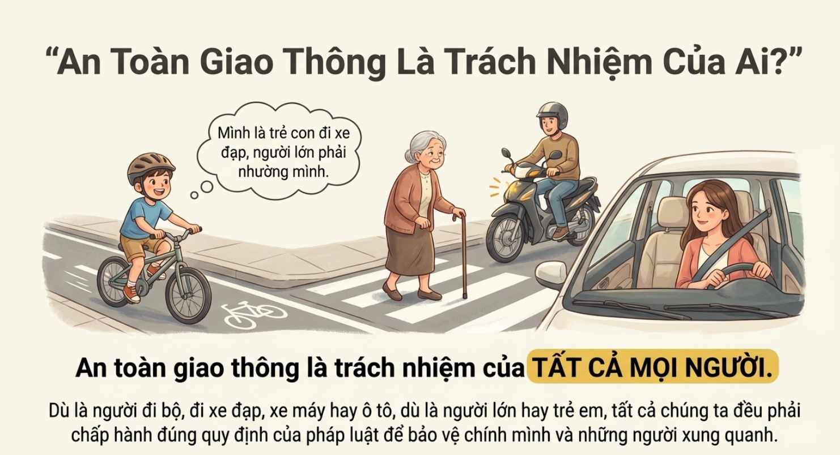
THỬ THÁCH #7: Khi tham gia giao thồng đường bộ, theo em ai là người phải chấp hành đúng quy định của pháp luật về trật tự an toàn giao thông?
Người điều khiển xe ô tô
Người điều khiển xe máy;
Tất cả người tham gia giao thông;
Người điều khiển xe cơ giới;

Slide 11
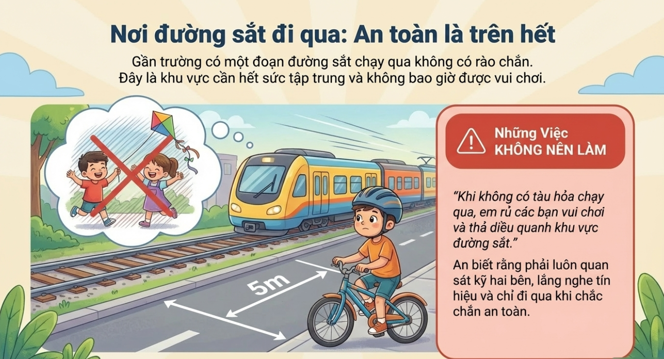
THỬ THÁCH #8: Tại nơi đường sắt giao cắt với đường bộ không có rào chắn hoặc nơi có tuyến đường sắt chạy qua, em không nên thực hiện những hành vi nào?
A. Quan sát kỹ hai bên đường sắt và lắng nghe tín hiệu tàu hỏa, khi chắc chắn không có tàu chạy tới mới được đi qua;
B. Khi không có tàu hỏa chạy qua, em rủ các bạn vui chơi và thả diều quanh khu vực đường sắt;
C. Khi có tàu hỏa chạy qua, phải dừng cách đường ray tàu tối thiểu là 5m;
D. Đi cùng người lớn và tuân thủ theo biển báo hướng dẫn.

Slide 12
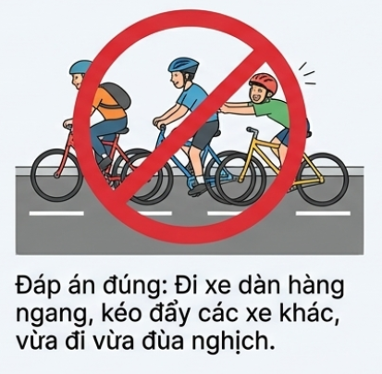

THỬ THÁCH #9: Hành vi nào dưới đây bị nghiêm cấm khi tham gia giao thông?
Kiểm soát tốc độ, chú ý quan sát;
B. Sử dụng thiết bị trợ thính;
C. Đi sát mép đường bên phải;
D. Đi xe dàn hàng ngang, kéo đẩy các xe khác, vừa đi vừa đùa nghịch.

Slide 13
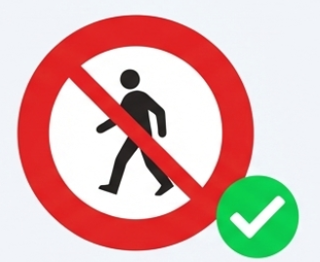



THỬ THÁCH #10: Biển nào dưới đây cấm người đi bộ?
Biển 1
Biển 2
Biển 3
A. Biển 1
B. Biển 2
C. Biển 3
D. Biển 2 và 3

Slide 14


Slide 15
Thử thách vô địch
Kể tên 1 số phương tiện giao thông công cộng mà em biết.
Lựa chọn 1 phương tiện và cho biết những việc nên làm khi tham gia giao thông bằng phương tiện đó.
Độ dài gợi ý: từ 30-35 dòng

Slide 16


